Slide 1
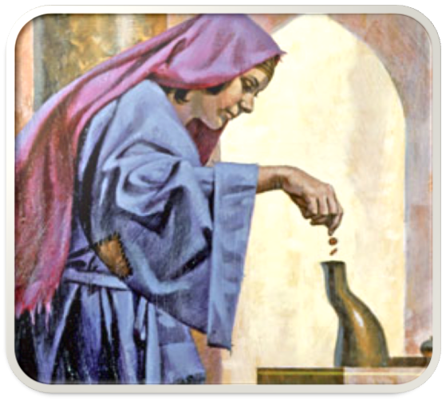
“Da lo mejor al maestro”
Aprendiendo a hacer verdaderos sacrificios que agradan a Dios

Slide 2
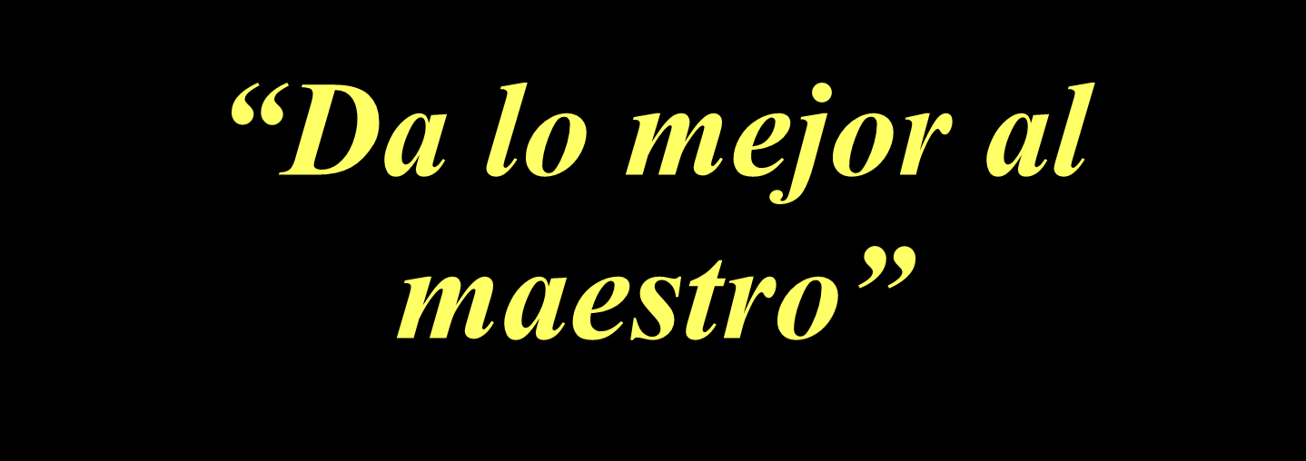
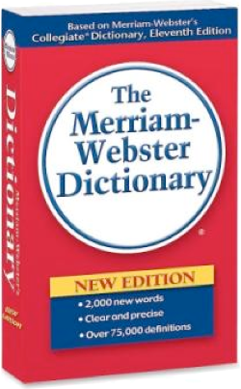
Lo mejor
: mejor que los otros en calidad y valor
: más habilidad, talento, o acertado
: más apropiada, útilidad o ayuda

Slide 3
Lo mejor
No solo lo considerado “bueno”
No aquello que puede ser “mejor” que la mayoria
Sino lo cual es “mejor”
Num. 18:12,29,30; Ex 22:29

Slide 4
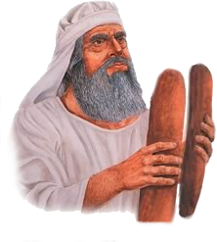
Los primeros frutos
  Dios demandolos (Pro 3:9; Deut 26:1,2; Ex 23:19)
  Los primeros son los mejores (Num. 18:12; Miq 7:1; Os. 9:10; Nah. 3:12)
  Primeras cosas primero (Lev. 23:19; Exo. 22:29,30; Lev. 19:23-25)

Slide 5
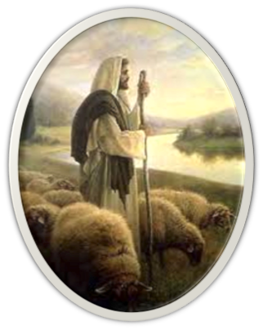
El primogenito
  El primogénito pertenecía a Dios (Éxodo 13:12; 34:19;. Lev 27:26
  Debe ser mejor calidad sin defecto (Levítico 22:21-25;. Mal 1:7,8)
  El primogénito es santo (Números 18:15-17;. Deuteronomio 12:5-7)
  Dedicado a Dios (Lev. 27:26-28)

Slide 6
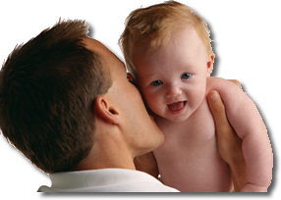
El primogenito
  El primogénito pertenecía a Dios (Éxodo 13:1,2;. Num 03:13)
  El primogénito se elige porque es precioso y privilegiado (Éxodo 13:02;. Zacarías 12:10;. Deut 21:16,17)
  "No te demora" (Éxodo 22:29;. Lev 12:2-6) - "harás que se redima" (Números 18:15)

Slide 7
El hijo honra al padre, y el siervo a su señor. Si, pues, soy yo padre, ¿dónde está mi honra? y si soy señor, ¿dónde está mi temor? dice Jehová de los ejércitos a vosotros, oh sacerdotes, que menospreciáis mi nombre. Y decís: ¿En qué hemos menospreciado tu nombre? En que ofrecéis sobre mi altar pan inmundo. Y dijisteis: ¿En qué te hemos deshonrado? En que pensáis que la mesa de Jehová es despreciable.
Mal 1:6-7

Slide 8
Y cuando ofrecéis el animal ciego para el sacrificio,(C) ¿no es malo? Asimismo cuando ofrecéis el cojo o el enfermo, ¿no es malo? Preséntalo, pues, a tu príncipe; ¿acaso se agradará de ti, o le serás acepto? dice Jehová de los ejércitos. Ahora, pues, orad por el favor de Dios, para que tenga piedad de nosotros. Pero ¿cómo podéis agradarle, si hacéis estas cosas? dice Jehová de los ejércitos.
Mal 1:8-9
.

Slide 9
¿Quién también hay de vosotros que cierre las puertas o alumbre mi altar de balde? Yo no tengo complacencia en vosotros, dice Jehová de los ejércitos, ni de vuestra mano aceptaré ofrenda. Porque desde donde el sol nace hasta donde se pone, es grande mi nombre entre las naciones; y en todo lugar se ofrece a mi nombre incienso y ofrenda limpia, porque grande es mi nombre entre las naciones, dice Jehová de los ejércitos.
Mal 1:10-11

Slide 10
Y vosotros lo habéis profanado cuando decís: Inmunda es la mesa de Jehová, y cuando decís que su alimento es despreciable. Habéis además dicho: ¡Oh, qué fastidio es esto! y me despreciáis, dice Jehová de los ejércitos; y trajisteis lo hurtado, o cojo, o enfermo, y presentasteis ofrenda. ¿Aceptaré yo eso de vuestra mano? dice Jehová.
Mal 1:12-13
.

Slide 11
¹⁴ Maldito el que engaña, el que teniendo machos en su rebaño, promete, y sacrifica a Jehová lo dañado. Porque yo soy Gran Rey, dice Jehová de los ejércitos, y mi nombre es temible entre las naciones.

Slide 12
Mal 3:8-10 ¿Robará el hombre a Dios? Pues vosotros me habéis robado. Y dijisteis: ¿En qué te hemos robado? En vuestros diezmos y ofrendas. 9 Malditos sois con maldición, porque vosotros, la nación toda, me habéis robado. 10 Traed todos los diezmos al alfolí(C) y haya alimento en mi casa; y probadme ahora en esto, dice Jehová de los ejércitos, si no os abriré las ventanas de los cielos, y derramaré sobre vosotros bendición hasta que sobreabunde.

Slide 13
2Sa 24:24 Y el rey dijo a Arauna: No, sino por precio te lo compraré; porque no ofreceré a Jehová mi Dios holocaustos que no me cuesten nada. Entonces David compró la era y los bueyes por cincuenta siclos de plata.
2Sa 24:25 Y edificó allí David un altar a Jehová, y sacrificó holocaustos y ofrendas de paz; y Jehová oyó las súplicas de la tierra, y cesó la plaga en Israel.
.

Slide 14
Mar 12:41-44 Estando Jesús sentado delante del arca de la ofrenda, miraba cómo el pueblo echaba dinero en el arca; y muchos ricos echaban mucho. 42 Y vino una viuda pobre, y echó dos blancas, o sea un cuadrante. 43 Entonces llamando a sus discípulos, les dijo: De cierto os digo que esta viuda pobre echó más que todos los que han echado en el arca; 44 porque todos han echado de lo que les sobra; pero ésta, de su pobreza echó todo lo que tenía, todo su sustento.

Slide 15
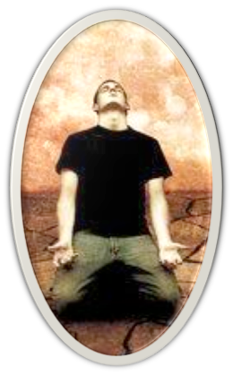
Fallamos en dar lo mejor al maestro
Cuando le damos lo que queda
Cuando le damos lo que no queremos -
Cuando le damos lo que no cuestan nada -
Cuando nos negamos a sacrificar.

Slide 16
Ejemplos de dar lo mejor
La Viuda - (Marcos 12:41-44)
María Unción a Jesús- (Juan 12:1-9)
Los macedonios - (2 Corintios 8:1-5)
La vida de Pablo - (2 Tim 4:6-8)
Jesús dio lo mejor - (dejo el cielo obedeció al Padre - dio su vida - Phil 2:5-10; Mat 26:39; Heb 5:8-9.)

Slide 17

Dios consigue lo mejor nuestro cuando…
Pongamos al Señor y Su reino primero (Mateo 06:33, Marcos 12:29-31)
Nos damos gustosos y completamente al Señor (2 Corintios 8:12;. Rom 6:13-22)
Nos mantenemos santos (1 Corintios 6:19-20, 2 Corintios 07:14-07:01;. 1 Pedro 1:13-20)
Demostramos aprecio por el precio (1 Pedro 1:18-21; Rom 6:3-21; 12:1,2; 2 Cor 5:14-15; 08:05)

Slide 18
Dios consigue lo mejor nuestro cuando…
Cuando lo amamos MOST - Mr 12:29-31
Piadoso como esposos o esposas - Ef 5:22-33, 1 Cor. 7:2-11; 1 Pedro 3:1-7
Piadoso como padres e hijos - Ef 6:1-4; Deut 06:07
Servimos a otros - Lucas 10:25-37
Somos piadosos en el trabajo - Col 3:22-24
Utilizamos nuestro tiempo para Él - (adoración, enseñar, servir) - Ef 5:15,16, Hechos 4:20

Slide 19
Haciendo comparaciones
(¿De qué manera nuestra adoración y servicio a Dios en comparación con lo que damos a nuestro trabajo, reuniones seculares, y actividades recreativas - Juan 4:24, Lucas 9:23-26)
Nuestras instalaciones? - Hageo 1:04 - Menos? Mismo? Mejor?
Preparación? - Esdras 7:10 - Menos? Mismo? Mejor?
Ropa? - Sant 2:1-4 - Menos? Mismo? Mejor?
Puntualidad? - Efesios 5:16 - Menos? Mismo? Mejor?
Apoyo? - Efesios 4:16 - Menos? Mismo? Mejor?
Participación? - 1 Cor 12:12-28 - Menos? Mismo? Mejor?
Avance? - Hechos 08:04 - menos? Mismo? Mejor?

Slide 20
Da lo mejor al Maestro; Dar la fuerza de tu juventud.
Tire fresca, brillante ardor de su alma en la batalla por la verdad.
Jesús nos ha dado el ejemplo, Dauntless fue él, joven y valiente.
Dale tu devoción leal, darle lo mejor que tienes.

Slide 21
Da lo mejor al Maestro; darle el primer lugar en tu corazón.
Déle el primer lugar en su servicio; Consagrar cada parte.
Dad, y se le dará, pues Dios dio a su Hijo amado.
Agradecido buscan servirle, darle lo mejor que tienes.

Slide 22
Dar lo mejor al Maestro; Nada más es digno de su amor.
Él se entregó por tu rescate, renunció a su gloria anterior.
Entregó su vida sin soplo, usted de la ruina del pecado a ahorrar.
Déle la adoración de su corazón, darle lo mejor que tienes.

Slide 23
Absténgase
Da lo mejor al Maestro; Dar a la fuerza de su juventud.
Vestido con armadura de salvación y únete a la batalla por la verdad.

Slide 24
Rom 12:1-2
Deberes cristianos
Así que, hermanos, os ruego por las misericordias de Dios, que presentéis vuestros cuerpos en sacrificio vivo, santo, agradable a Dios, que es vuestro culto racional. 2 No os conforméis a este siglo, sino transformaos por medio de la renovación de vuestro entendimiento, para que comprobéis cuál sea la buena voluntad de Dios, agradable y perfecta.

Slide 25
1 Pe 4:1-2
Puesto que Cristo ha padecido por nosotros en la carne, vosotros también armaos del mismo pensamiento; pues quien ha padecido en la carne, terminó con el pecado,
1Pe 4:2 para no vivir el tiempo que resta en la carne, conforme a las concupiscencias de los hombres, sino conforme a la voluntad de Dios.
.

